Slide 2
Magie

Slide 3


Slide 4
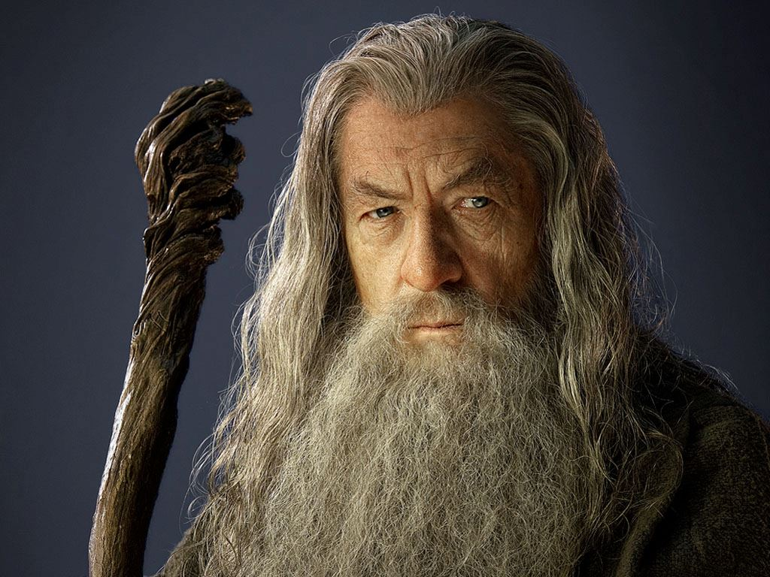

Slide 5


Slide 6
Wahrheit

Slide 7
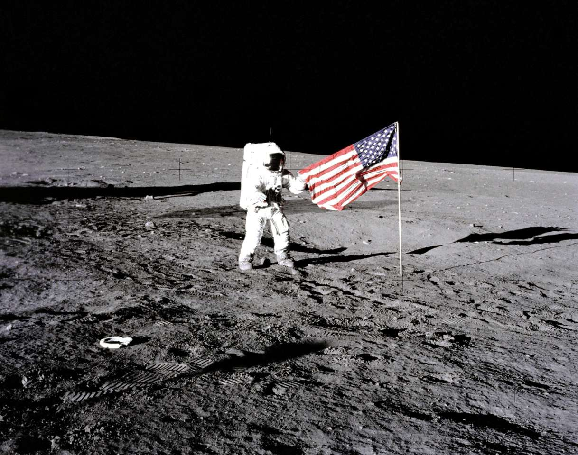

Slide 8
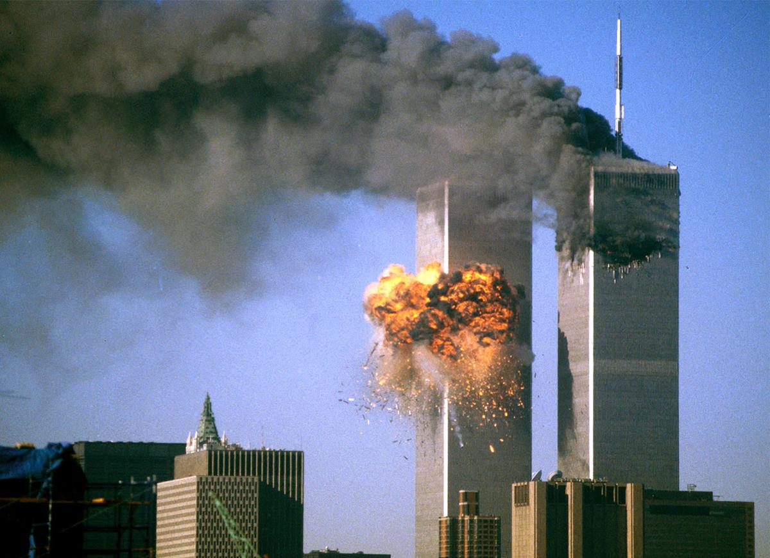

Slide 9


Slide 10
Glaube

Slide 11
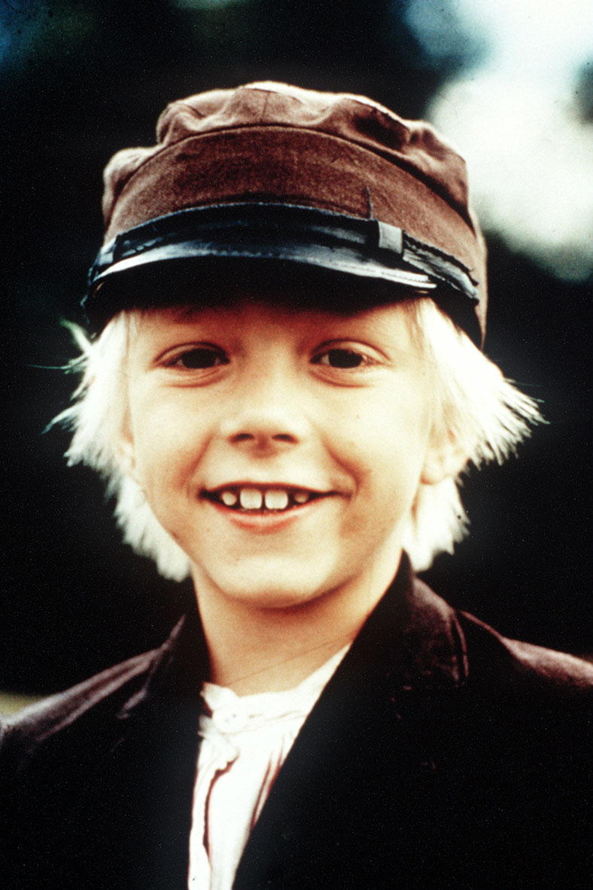
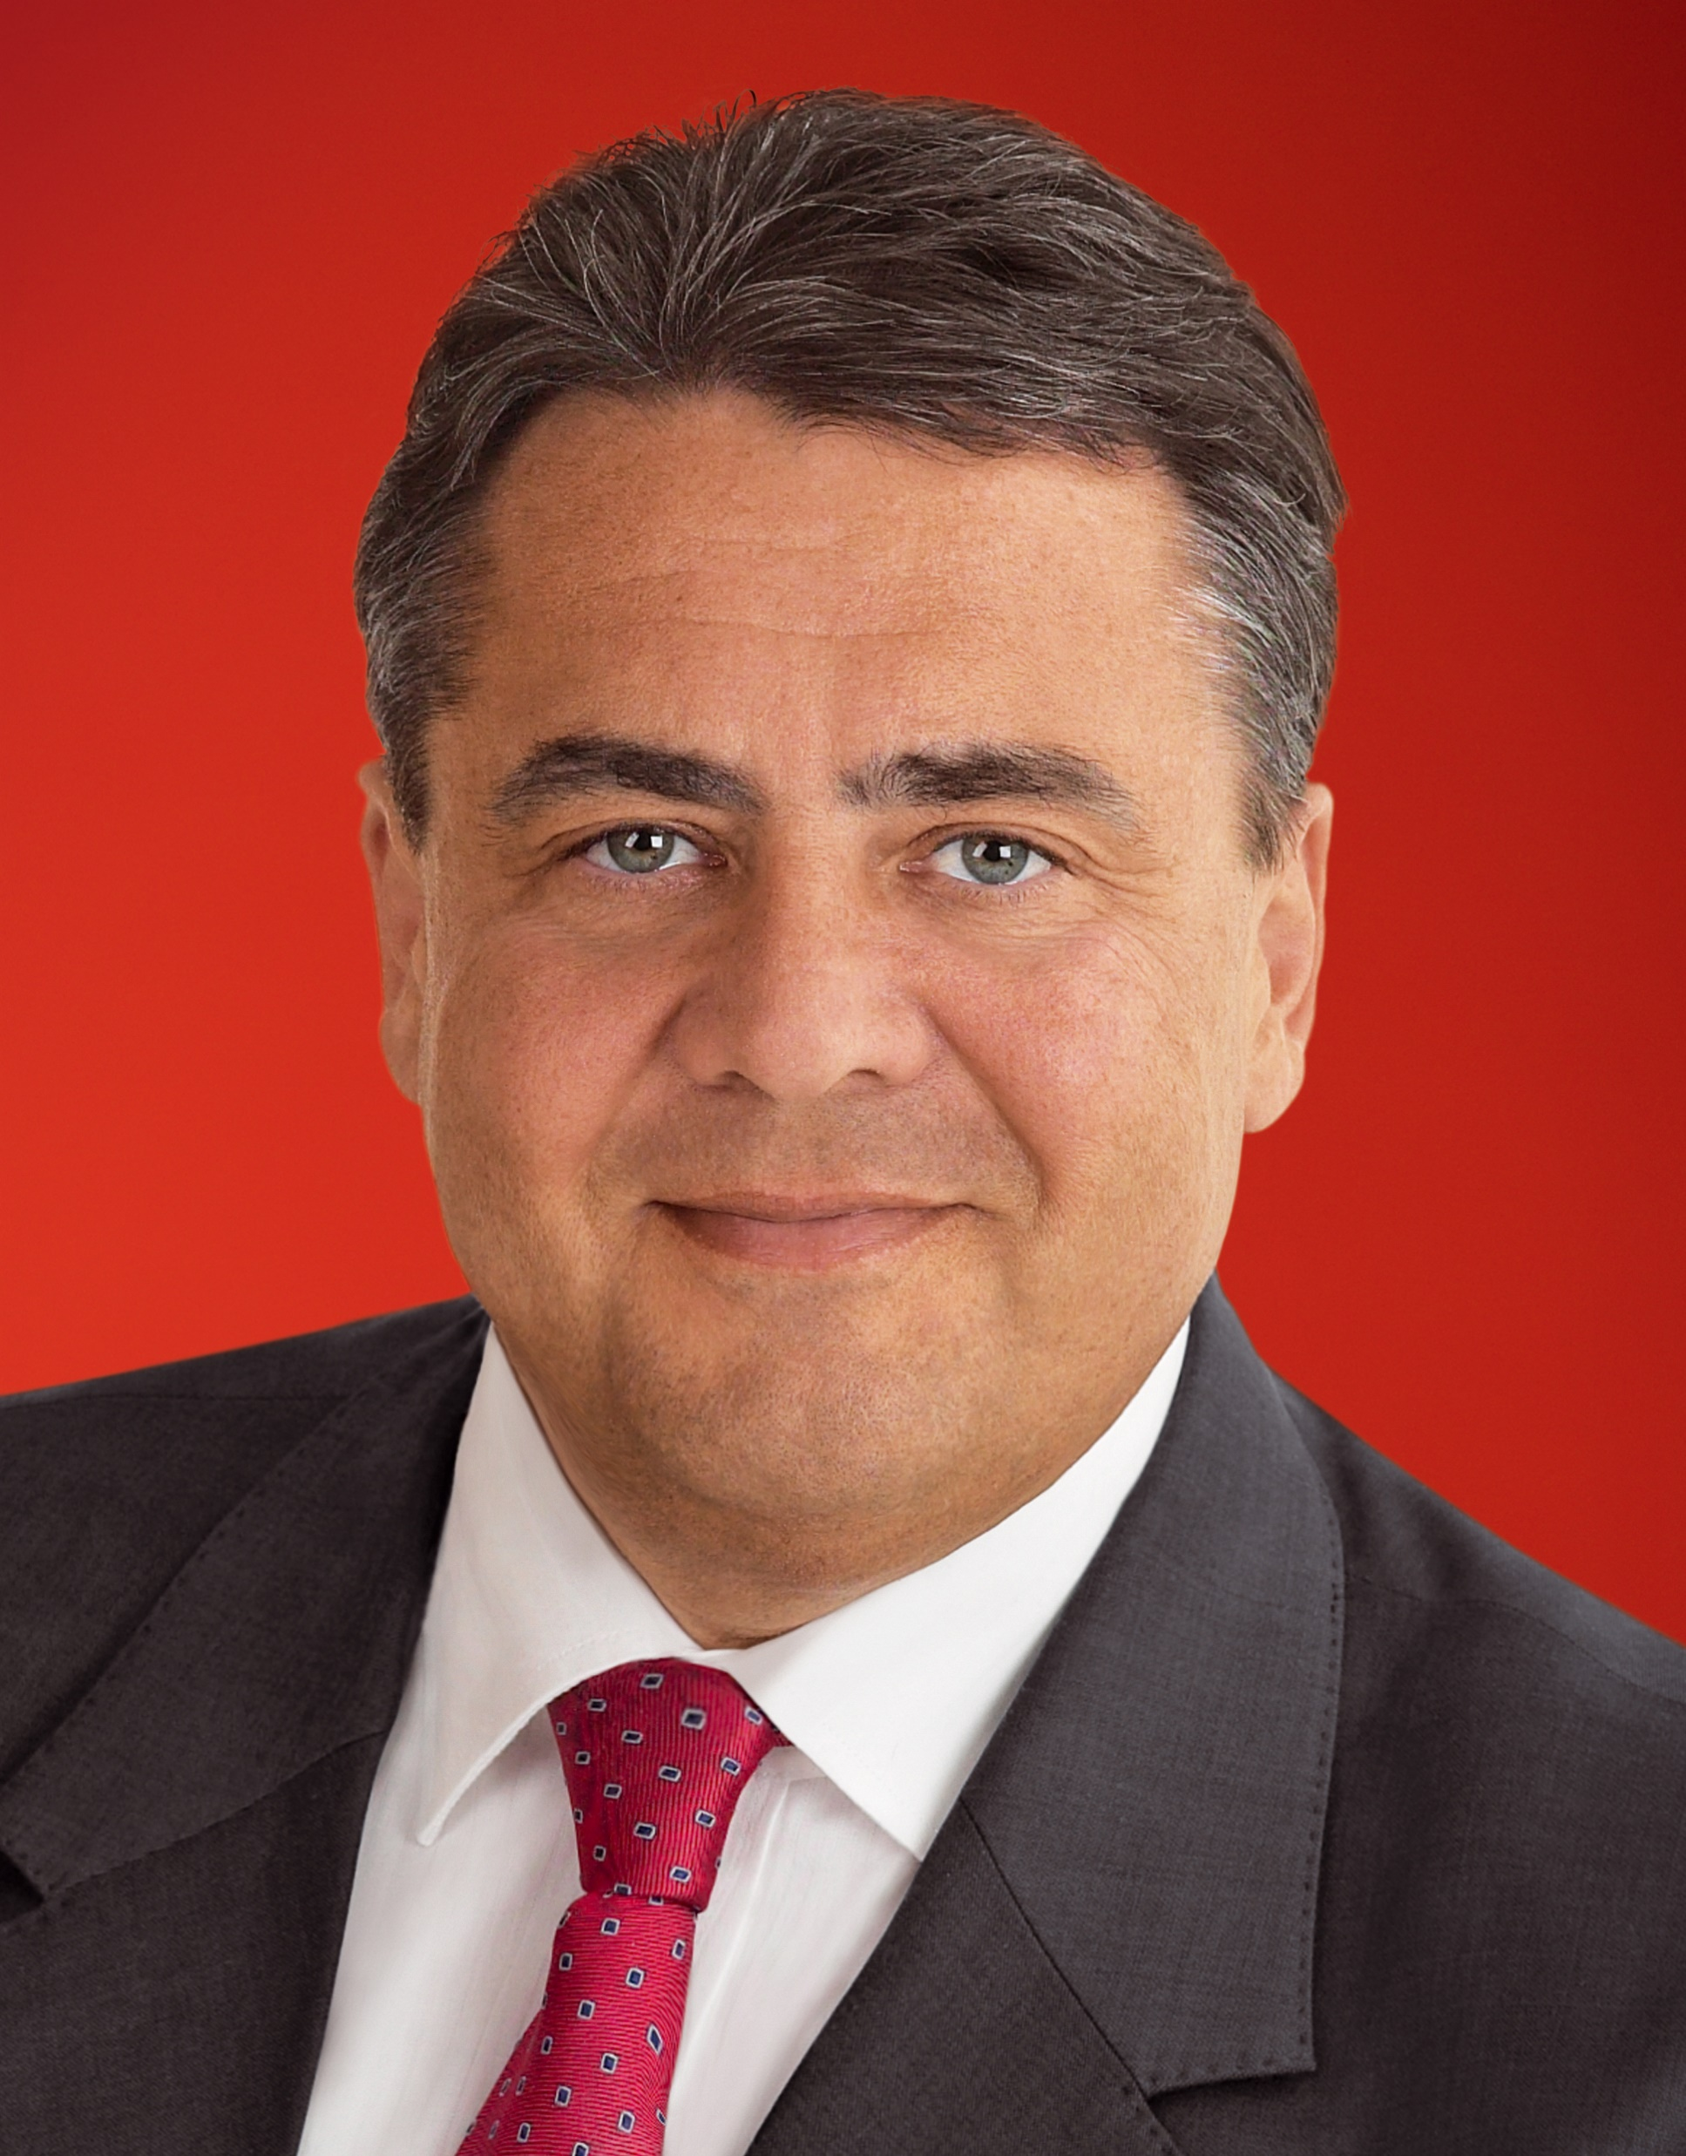
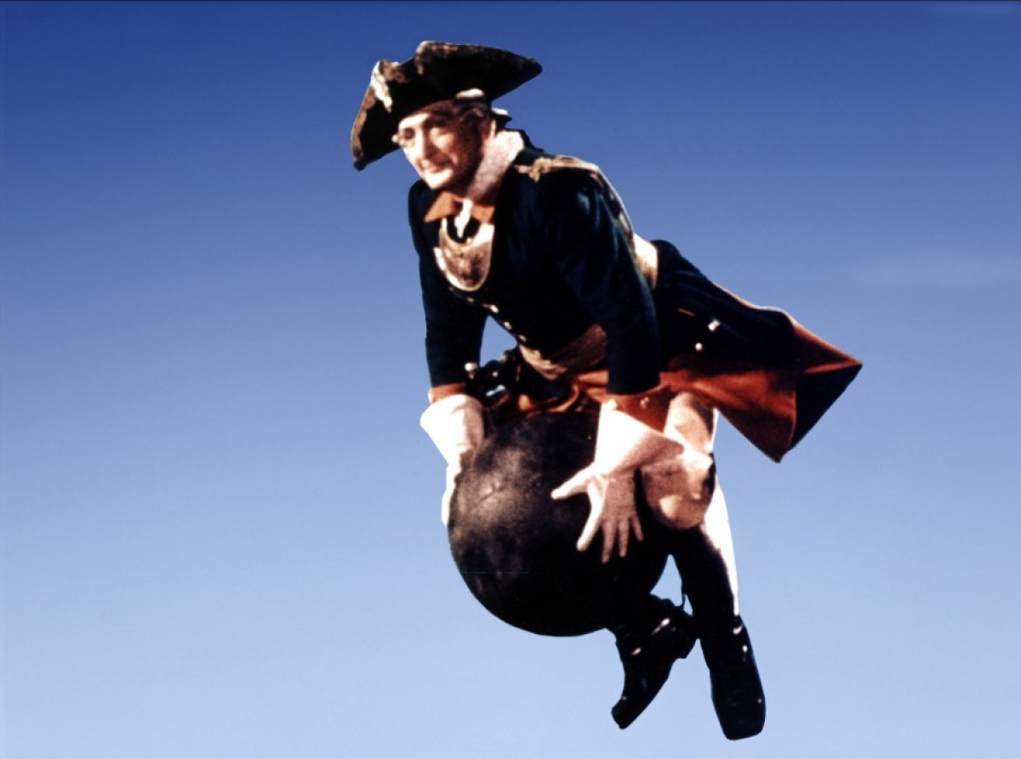
Was fällt ihnen auf?

Slide 12
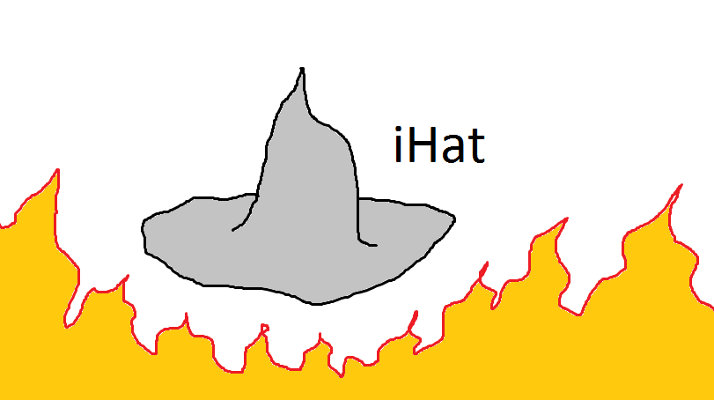


Slide 13
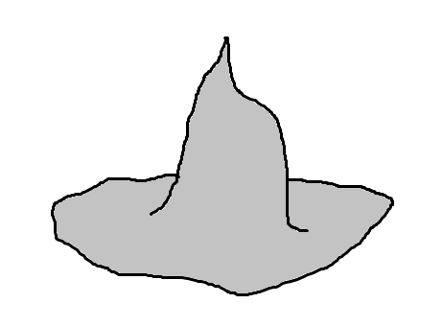
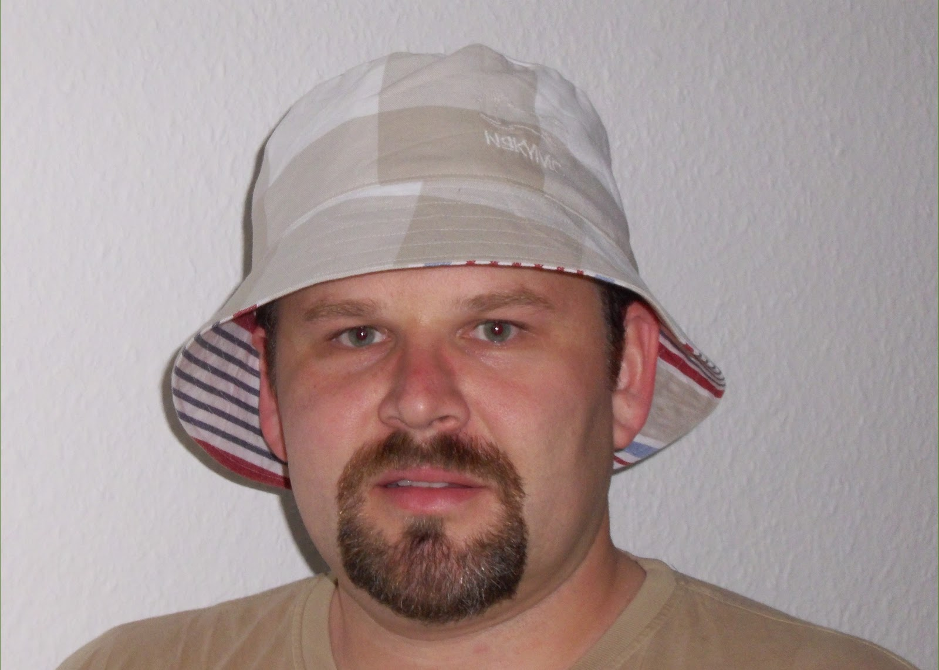

gorgeous
hard to use
piece of cake
ugly

Slide 14
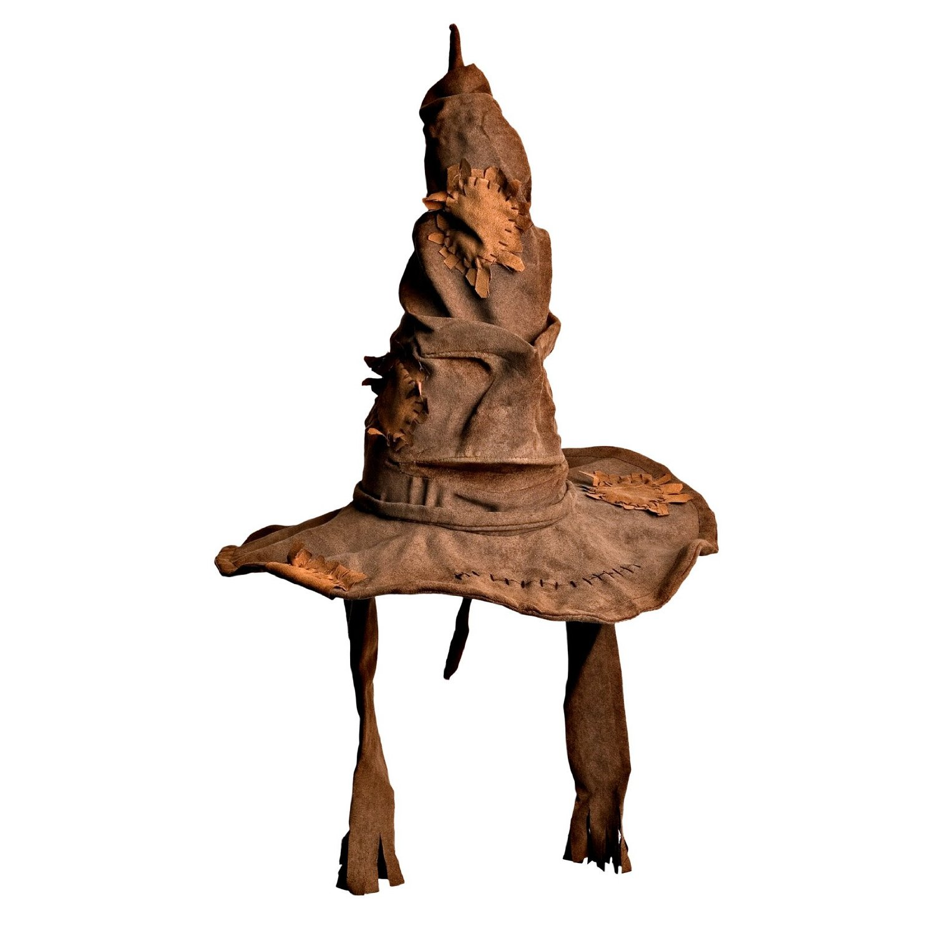
VS

Slide 15
Success,
Money,
Sex,
Etc.
1
# of iHats you own

Slide 16
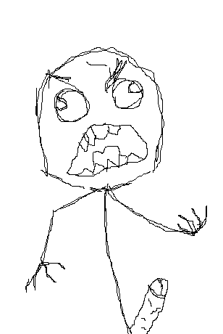
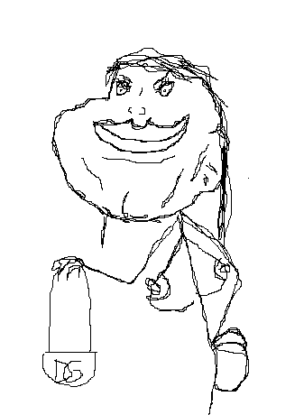

Slide 17
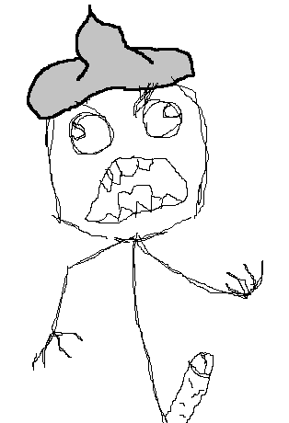

Slide 18
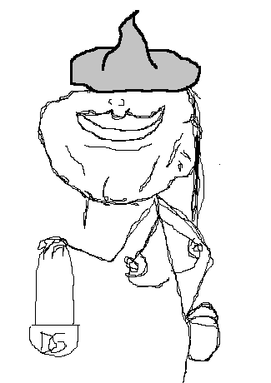

Slide 19
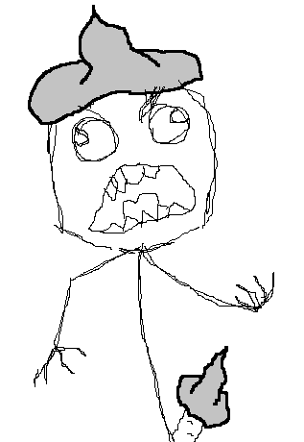

Slide 20
Das Ganze ist mehr als die Summe seiner Teile.
(Aristoteles, griechischer Philosoph, 384 - 322 v. Chr.)

